Slide 1
Herramientas de desarrollo Cloud en AWS Packer

Slide 2

ÍNDICE DE CURSOS
Presentación
0. Preparación del entorno (3h)
Bitbucket (3h)
AWS (3h)
Packer (3h)
Ansible (12h)
Terraform (12h)
Jenkins (3h)

Slide 3

CONTENIDO
Curso 3
Introducción
Trabajando con Packer
Examen práctico de Packer y AWS

Slide 4

INTRODUCCIÓN
Tema 1
1.1 ¿Qué es Packer?
1.2 Integraciones
1.3 ¿Cómo funciona?
1.4 Packer como parte del CI/CD

Slide 5

¿Qué es Packer?
1.1
Packer es un generador de imágenes multiplataforma y gratuito
Nos permite crear imágenes a partir de plantillas para multitud de plataformas, desde máquinas virtuales hasta contenedores Docker
También es capaz de generar imágenes destinadas a despliegue en entornos cloud como AWS, el tipo de imágenes en el que nos especializaremos

Slide 6
Integraciones
1.2
Si visitamos la web de https://www.packer.io/docs podemos consultar el listado de herramientas de virtualización con los que Packer puede trabajar
Veremos que se incluyen la práctica totalidad de plataformas de uso generalizado e incluso algunas poco conocidas como Vagrant.cloud, repositorio de imágenes también de la casa Hashicorp

Slide 7
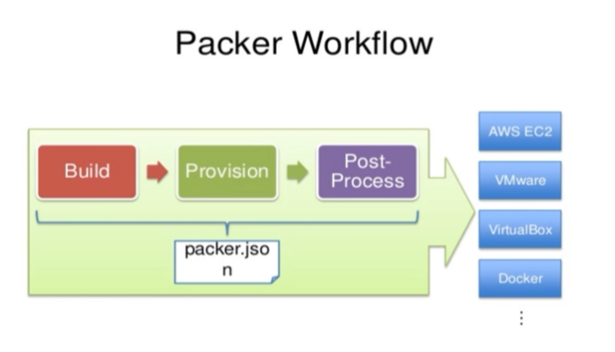
¿Cómo funciona?
1.3
Packer, de forma similar a sus herramientas hermanas de Hashicorp, define unos manifiestos json stateless con una “foto finish” de la configuración que deseamos para la imagen
Operando de forma parecida a Vagrant, crearemos una definición, generaremos una imagen y la desplegaremos o guardaremos en la plataforma que designemos

Slide 8
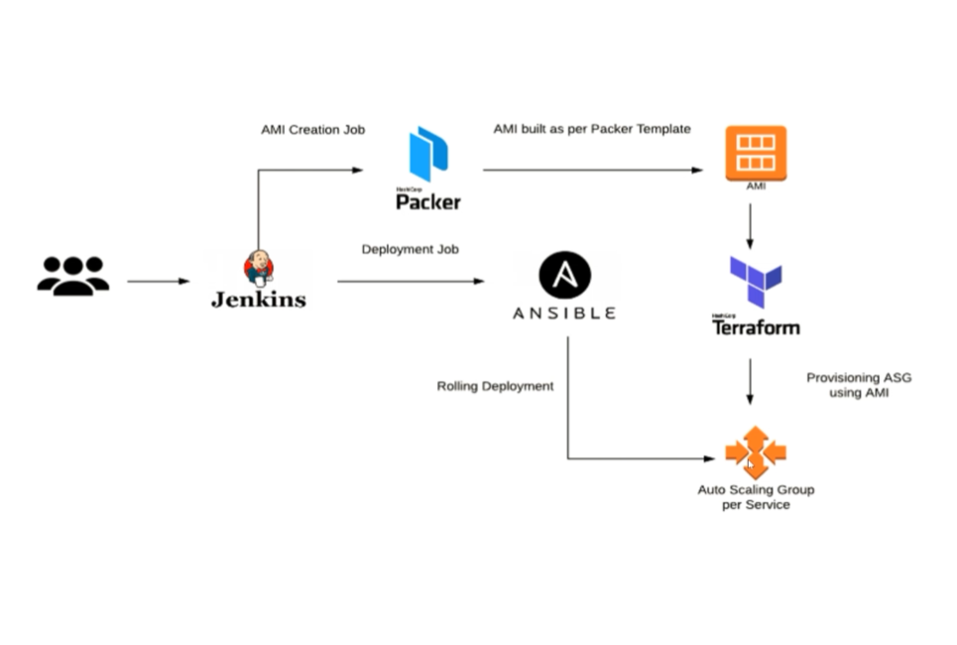
Packer como parte del CI/CD
1.4
Packer suele compenetrarse con otras herramientas de despliegue como Jenkins, Ansible y Terraform como parte de una arquitectura de despliegue por fases
El papel de Packer acostumbra a ser el de la generación de imágenes “plantilla” para su posterior configuración y utilización

Slide 9
¿Preguntas?
Fin Tema 1

Slide 10
TRABAJANDO CON PACKER
Tema 2
2.1 Autenticación
2.2 Comandos de Packer
2.3 Ejemplos de uso
2.4 Limpieza de AMIs y recursos

Slide 11

Autenticación
2.1
Para sincronizar Packer con la herramienta de infraestructura que utilicemos, en nuestro caso AWS, deberemos primero autenticarnos. Este proceso lo podemos hacer mediante:
Credenciales estáticas
Variables de entorno
Archivo de credenciales
Rol de EC2

Slide 12
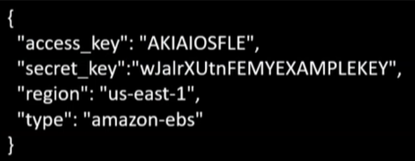
Credenciales estáticas
2.1.1
Del mismo modo que podemos utilizar el Access Key & Private Key para autenticarnos con el CLI de Amazon, también se puede usar para la identificación de Packer
Tiene la ventaja de que es un método muy sencillo y rápido de implementar
Este método no es muy recomendable debido a que se deben hardcodear datos sensibles en ficheros que luego se subirían a un repositorio y son sensibles de ser traspapelados
Recordemos que si nuestras credenciales de AWS caen en las manos equivocadas la persona que las obtuviese, dependiendo de qué permisos tenga asociados nuestra cuenta, podría acceder a nuestra cuenta de Amazon y empezar a arrancar servicios sin nuestro consentimiento

Slide 13
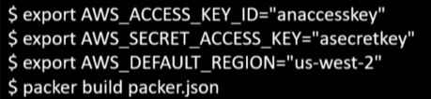
Variables de entorno
2.1.2
Una mejor forma de autenticar nuestro sistema en la plataforma para que Packer pueda servirse de ello es utilizar variables de entorno
De este modo la identificación queda vinculada al entorno en el que estamos trabajando y no la introducimos en los archivos
Con este método también nos aseguramos que nuestros scripts sean compatibles con cualquier entorno y evitamos el “hardcoding”

Slide 14
Archivo de credenciales
2.1.3
Como hemos visto en temas anteriores, si el entorno en el que trabajamos tiene instalado y configurado el CLI de AWS, se nos generará una carpeta en ~/.aws/credentials donde estarán generadas nuestras credenciales de autenticación
Si nuestro entorno ha sido configurado de esta forma, Packer puede utilizar estas credenciales si se lo permitimos para identificarse contra Amazon y generar las imágenes AMI

Slide 15
Rol de EC2
2.1.4
En el caso de que estemos ejecutando los comandos de Packer dentro de una máquina virtual EC2 podemos sencillamente “autorizar” a la máquina entera para que pueda crear AMIs, por lo cual Packer también se serviría de ello
Éste es el método más aconsejable (no solamente para Packer, sino para multitud de otras operaciones) pero solamente es válido en el caso de que sea una EC2 la que ejecute Packer

Slide 16
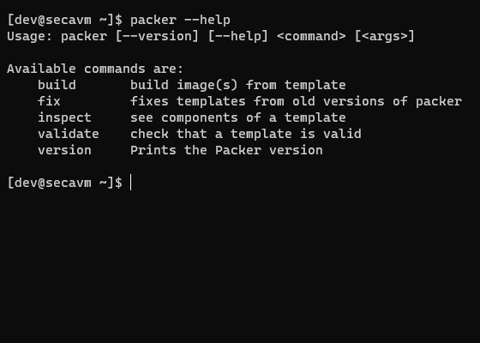
Comandos de Packer
2.2
Packer no es un software con tantos comandos y utilidades como otros con los que hemos trabajado. Sus funciones más utilizadas son:
packer build
packer console
packer fix
packer inspect
packer validate
packer version
También podemos pasar variables de entorno en tiempo de ejecución con el tag -var e incluso desde un archivo de configuración con -var-file

Slide 17
Ejemplo de uso
2.3
Entre los usos principales que tiene la herramienta Packer, la que más nos interesa y vamos a utilizar es la de generar imágenes AMI (las que carga una máquina EC2) directamente en nuestra cuenta de AWS
En el siguiente ejemplo vamos a crear una máquina virtual directamente en nuestra EC2, tal y como hicimos en la sección de AWS manualmente

Slide 18
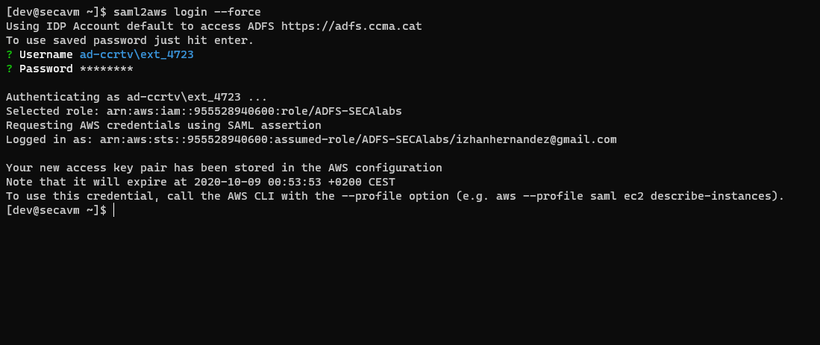
Práctica 0: Login con Saml2AWS (5 min)
2.3.1
Packer, para trabajar con AWS, requiere que tengamos acceso a una cuenta con permisos para crear y manipular máquinas EC2
En nuestro caso, como sabíamos, deberemos estar logueados mediante la herramienta saml2aws
El login desde ADFS está configurado para durar un máximo de 2 horas, por lo tanto deberemos regenerar el token de autenticación eventualmente con un:
saml2aws login (--force)

Slide 19
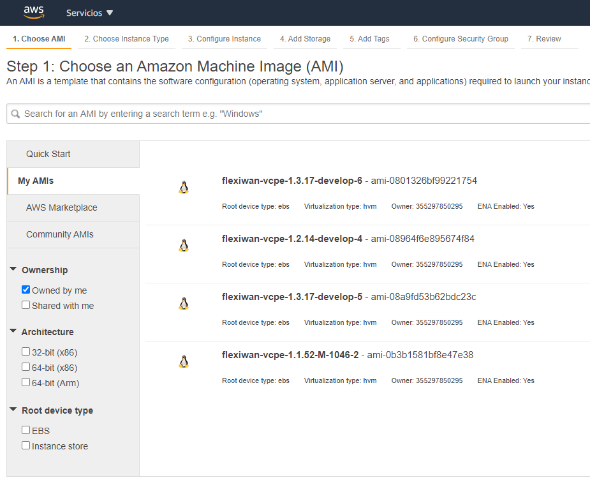
Práctica 1: Subida de una imagen AMI (15 min)
2.3.2
Una vez estamos correctamente logueados, accederemos al folder 3. Packer de nuestro repositorio del curso, donde encontraremos (obviando la presentación .pptx), un fichero config y un archivo webserver.json
Ejecutaremos el proceso de la creación de la imagen con el comando:
packer build -var aws_profile=secalabs -var ami_name=[nombre] webserver.jso
Una vez acabado el proceso, tendremos una nueva imagen en nuestra sección de “My AMIs” que podemos seleccionar para lanzar una EC2 con ella

Slide 20
¿Preguntas?
Fin Tema 2

Slide 21

EXAMEN DE PACKER Y AWS
Tema 3
3.1 Examen

Slide 22
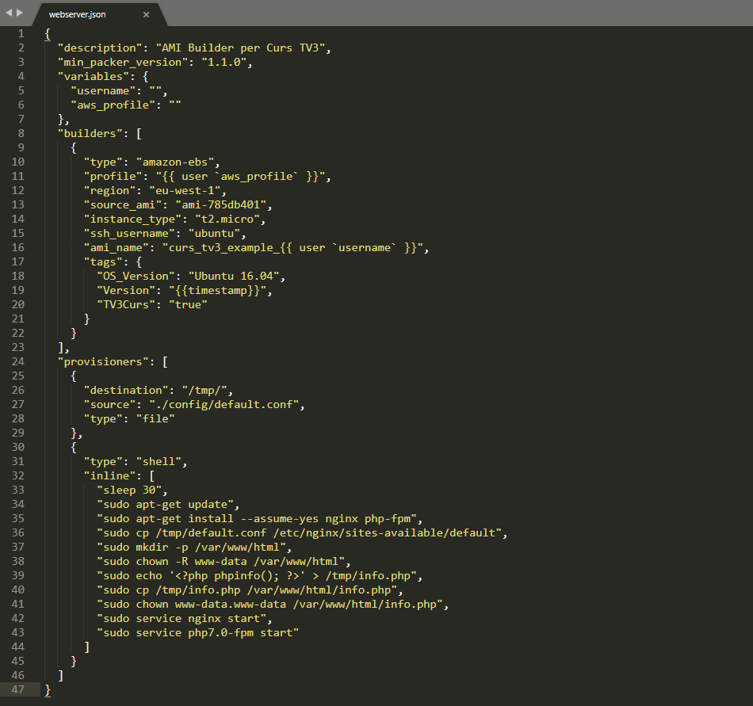
Examen 1: Levantar una máquina EC2 creada con una imagen AMI de Packer (30 min)
3.1
En este examen deberemos replicar lo que acabamos de hacer pero levantando la misma máquina que utilizamos en el curso de AWS con la misma app de Python
Las características que se deben cumplir:
La imagen base ha de ser una Amazon Linux AMI
El tipo de EC2 ha de ser compatible con Free Tier
La imagen debe copiar, proveer y lanzar la aplicación de Python
No es necesaria añadir la compatibilidad con Redis, pero suma puntos extra

Slide 23
¿Preguntas?
Fin Curso 3

